Slide 1






Slide 2

Program for i dag
Intro til projekt God Start for Alle
Jeres oplevelser af skolestarten på GF2
Vores erfaringer fra hovedforløbet og læreplads
Spørgeskema om jeres oplevelse af starten på GF2

Slide 3

Formålet med God Start for Alle

Slide 4
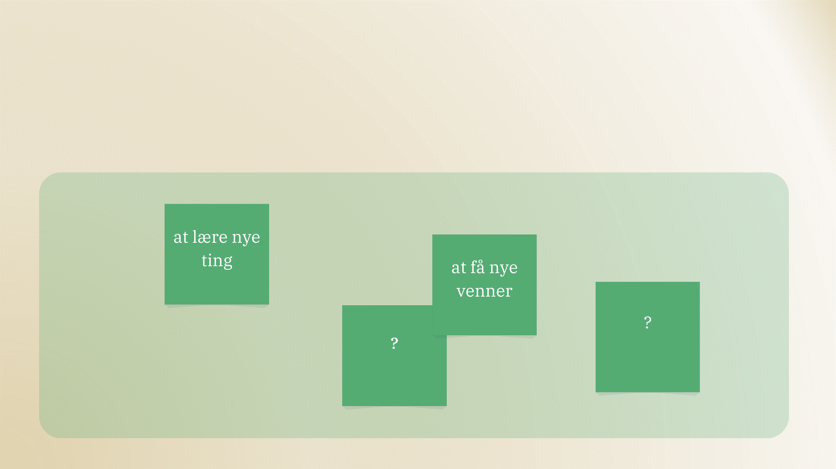
Jeres oplevelser af starten på GF2
Hvad var godt?

Slide 5
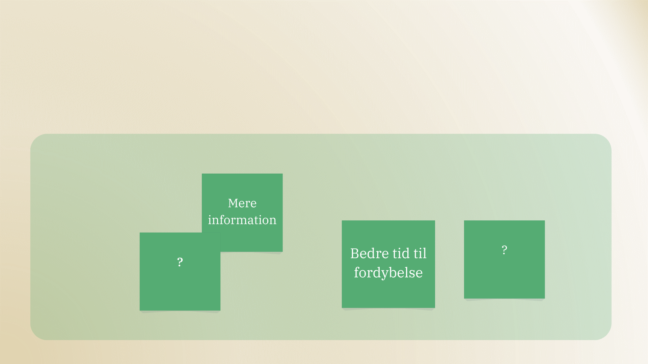
Jeres oplevelser af starten på GF2
Hvad kunne have været bedre?

Slide 6
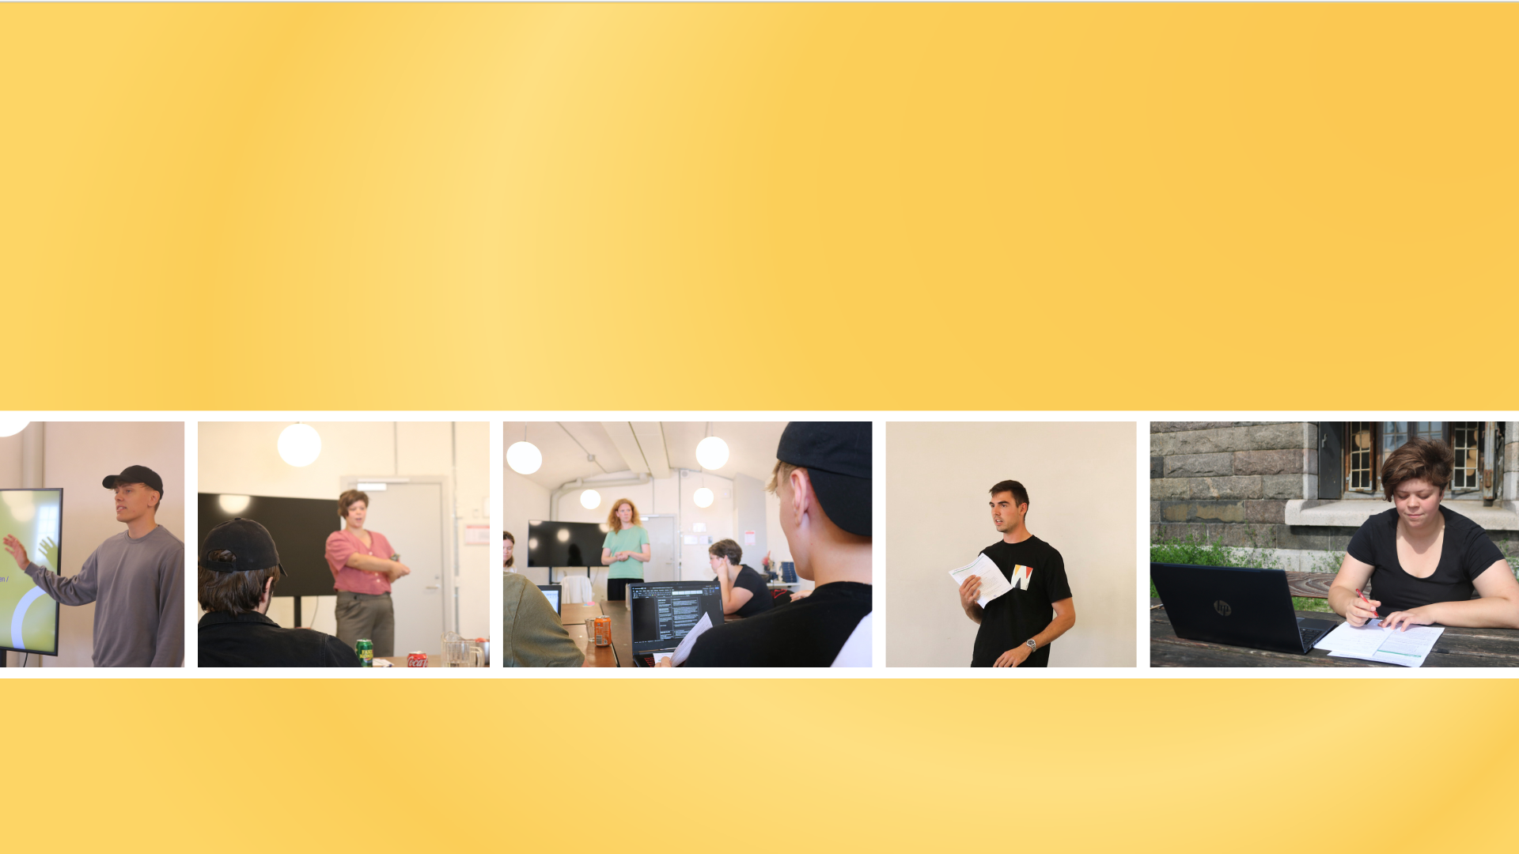

Vores erfaringer og råd fra skolestart, hovedforløb og læreplads

Slide 7
Lav dit eget oplæg
Introduktion af dig selv
Dine oplevelser med GF2
Dine oplevelser med hovedforløbet, hverdagen i virksomheden/lærepladsen
Hvilke gode råd har du til andre elever, der skal igennem GF2 og starten på lærepladsen?

Slide 8
Overskrift på dit oplæg…

Slide 9
SPØRGSMÅL TIL OPSTARTSMENTORERNES FORTÆLLING?
?
?

Slide 10
GENERELLE RÅD TIL GF2 FRA PROJEKTET
Lærepladssøgning → Du kan ikke gå for tidligt i gang! Vær nysgerrig på, hvordan du søger læreplads i dit fag.
Skoleoplæring → Er det en mulighed? Husk der ofte er krav der skal opfyldes. Spørg din vejleder, hvordan det forholder sig på din uddannelse.
Virksomhedsforlagt undervisning → kan være en god mulighed, hvis du er i tvivl om, hvilken virksomhed du vil i lære i. Spørg din vejleder, hvis det kunne være noget for dig.

Slide 11
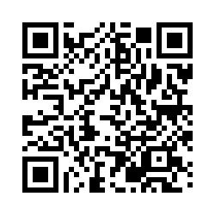
Lad os tage pulsen på jeres GF2-start
StartPuls er et spørgeskema, der hjælper skoler med at forstå, hvordan starten var på GF2 - og hvor de evt. kan gøre det bedre, hvis man spørger eleverne!
Godstartforalle.dk/til-opstartsmentorerne/
Alle svar er anonyme

Slide 12
Vi kommer igen
Næste gang skal vi:
snakke om forventninger til læreplads og spille et dialogspil.

